Slide 1
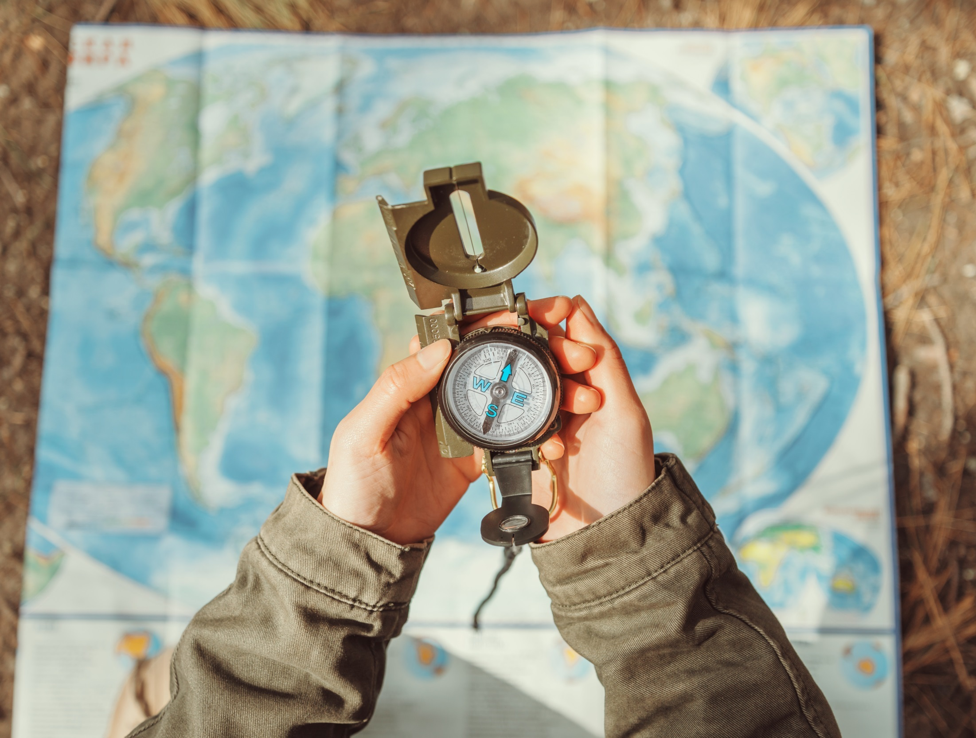
Airde an Chompáis

Slide 2
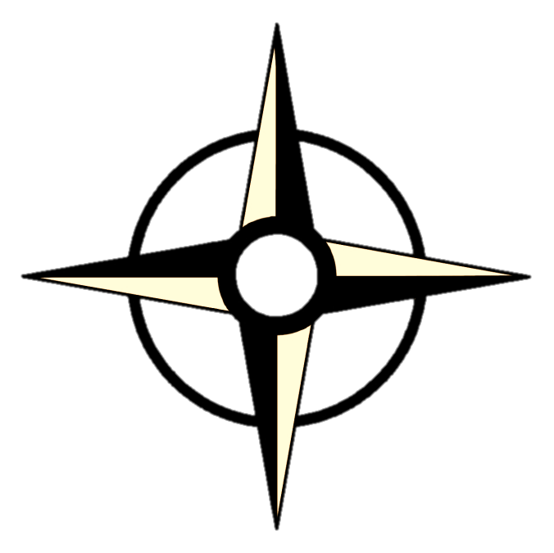
Airde an Chompáis
ó thuaidh
an tuaisceart
an t-iarthar
an t-oirthear
thiar
thoir
an deisceart
ó dheas
Notes:
2

Slide 3
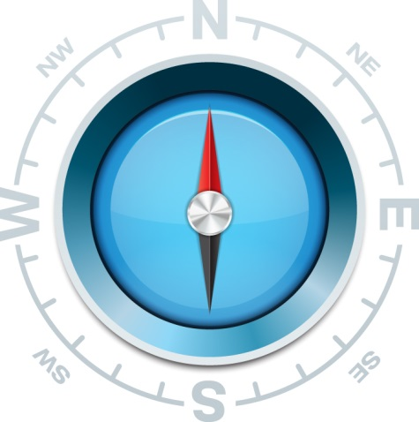
Is compás é seo. Baintear úsáid as compás leis na hairde a aimsiú agus lena oibriú amach cén treo a bhfuil tú ag dul.
Tá snáthaid sa chompás agus bíonn an tsnáthaid sin dírithe ó thuaidh i gcónaí.
Mura bhfuil compás agat is féidir na hairde a aimsiú le cabhair na gréine.

Slide 4
Ó dheas a bhíonn sí ag meán lae.
DEISCEART
Éiríonn an ghrian san oirthear.
Téann sí faoi san iarthar.
OIRTHEAR
IARTHAR
Ní bhíonn an ghrian ó thuaidh in Éirinn riamh.
TUAISCEART

Slide 5
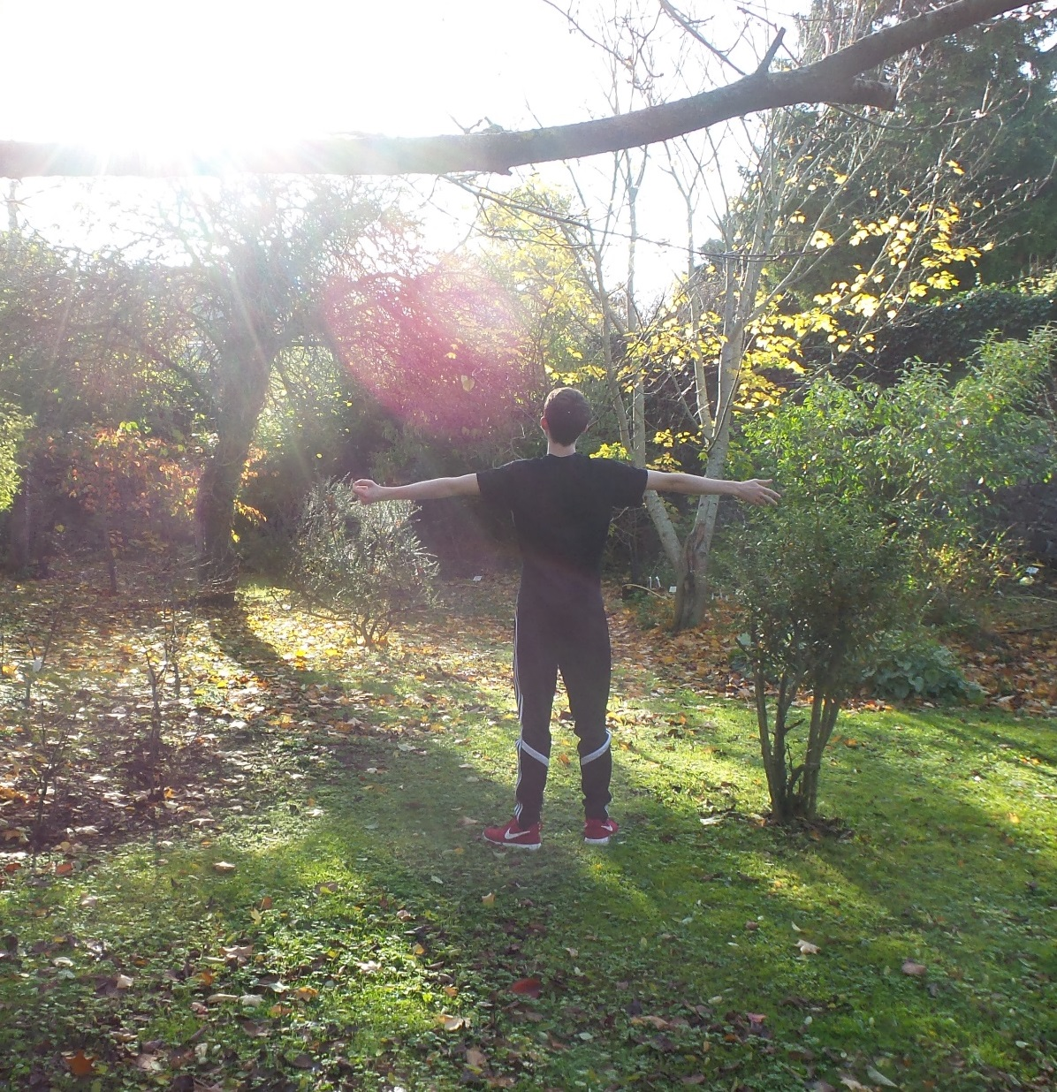
D
Tá sé ina mheán lae. Tá an buachaill seo ag féachaint i dtreo na gréine. Cén treo a bhfuil sé ag féachaint?
Tá sé ag féachaint ó dheas. Is ó dheas a bhíonn an ghrian ag meán lae i gcónaí.
O
I
Tá a lámh chlé ag síneadh i dtreo an oirthir.
Dá gcasfadh sé timpeall bheadh sé ag féachaint ó thuaidh.
Tá a lámh dheas ag síneadh i dtreo an iarthair.
T
Cén treo a bhfuil a lámh dheas ag síneadh?
Cén treo a bhfuil a lámh chlé ag síneadh?

Slide 6
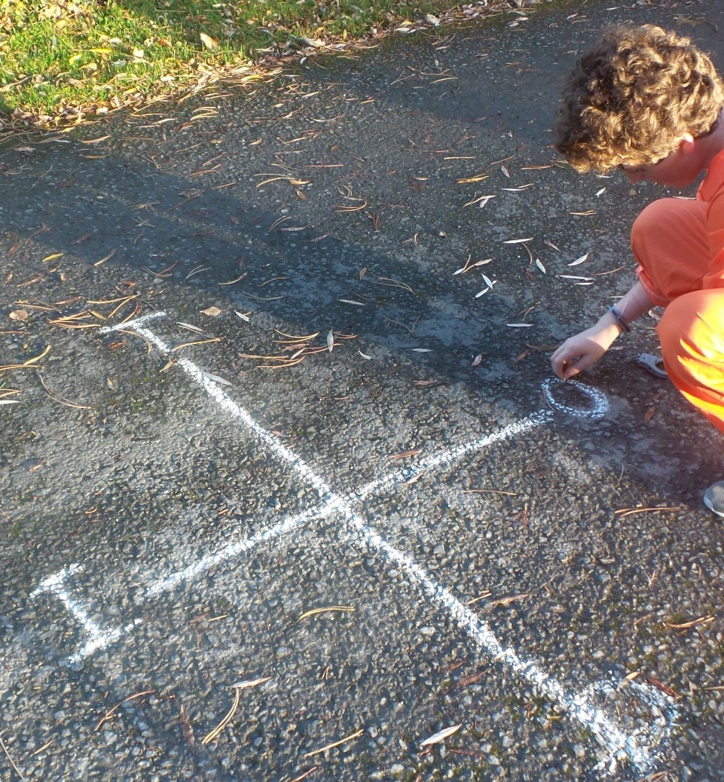
Téigh amach sa chlós ag meán lae lá grianmhar.
Féach ar an ngrian. Is ó dheas uait a bheidh sí.
Anois aimsigh na hairde eile agus tarraing an léaráid seo ar chlé ar an talamh sa chlós.
Cláraigh an t-eolas sin ar leathanach 14 den leabhar oibre.
Céard atá le feiceáil ó thuaidh, soir, ó dheas agus siar uait?

Slide 7
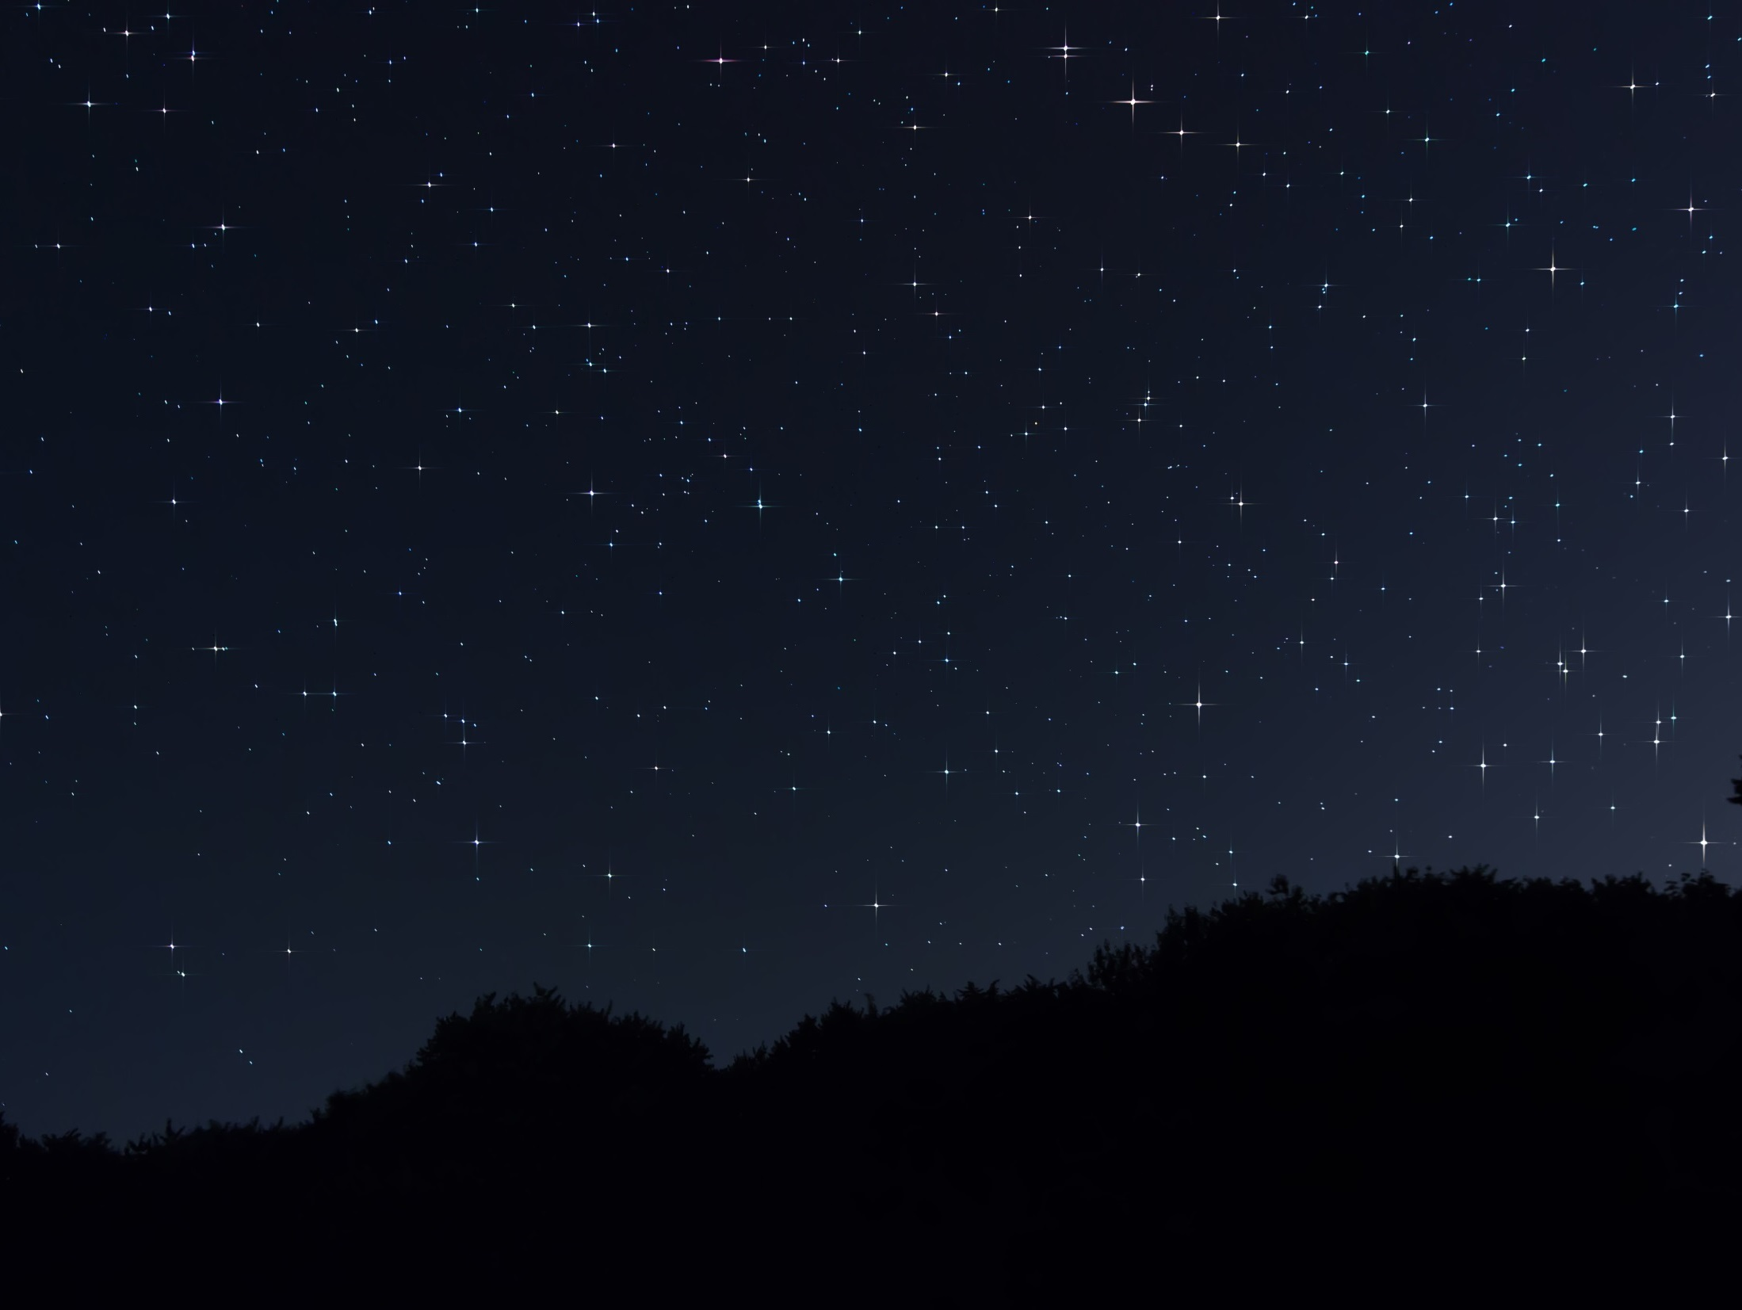
Is féidir na hairde a aimsiú san oíche freisin nuair a bhíonn an spéir glan. Chun é sin a dhéanamh, is gá an réalta thuaidh a aimsiú ar dtús. Is os cionn an Phoil Thuaidh a bhíonn an réalta thuaidh i gcónaí. Má aimsíonn tú an réalta thuaidh, is féidir na hairde eile a aimsiú uaidh sin.

Slide 8
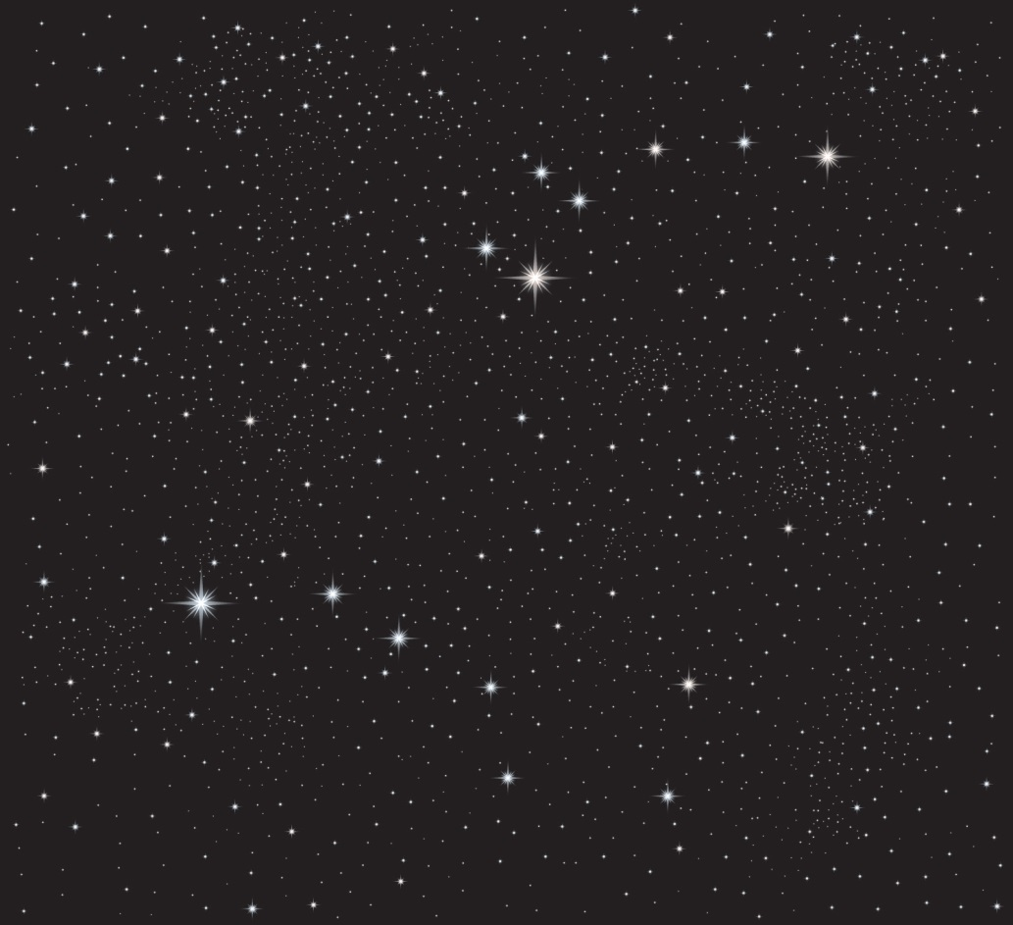
Agus tú ag breathnú ar an spéir san oíche feicfidh tú patrúin áirithe ar ghrúpaí réaltaí ann. Réaltbhuíonta a thugtar ar na grúpaí réaltaí sin. Úsáidtear an réaltbhuíon ar a dtugtar an Camchéachta leis an réalta thuaidh a aimsiú.
Is réaltbhuíon é an Camchéachta a bhfuil cruth sáspain air. Seacht réalta atá sa Chamchéachta.
Má tharraingítear líne shamhailteach tríd an dá réalta dheireanacha sa Chamchéachta, rachaidh an líne sin a fhad leis an réalta thuaidh. Má fhéachann tú i dtreo na réalta thuaidh, beidh d’aghaidh ó thuaidh agat agus beidh tú ábalta na hairde eile a aimsiú ansin.

Slide 9
Féach an bhratach seo ar dheis. Tá an Camchéachta agus an réalta thuaidh le feiceáil uirthi. An bhfuil a fhios agat cén áit lena mbaineann sí?
Bratach Alasca is ea í. Stát de chuid Stáit Aontaithe Mheiriceá is ea Alasca.

Slide 10
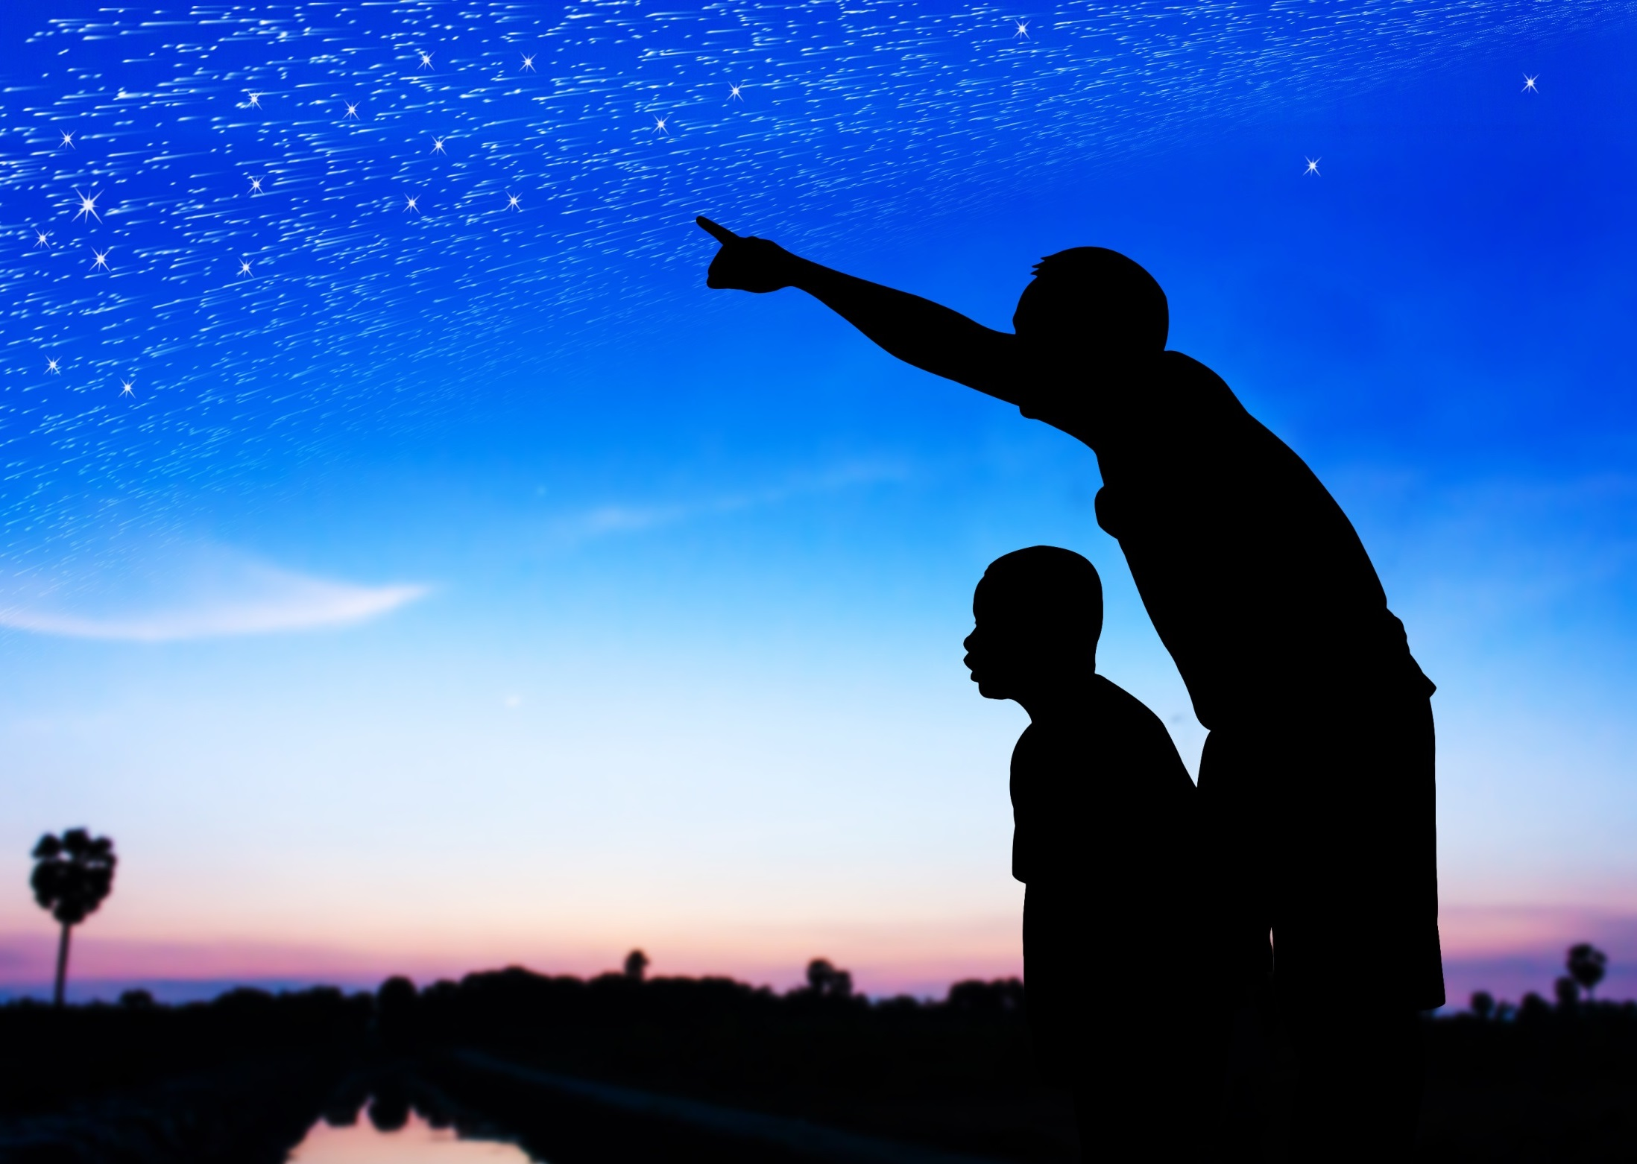
Oíche éigin agus an spéir glan, téigh amach le duine fásta agus féach an féidir libh an Camchéachta agus an réalta thuaidh a aimsiú sa spéir.

Slide 11
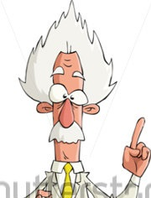
ó thuaidh
an tuaisceart
an t-iarthar
an t-oirthear
thiar
thoir
an deisceart
ó dheas
An cuimhin leat na ceithre hairde? Seo arís iad.
Notes:
11

Slide 12
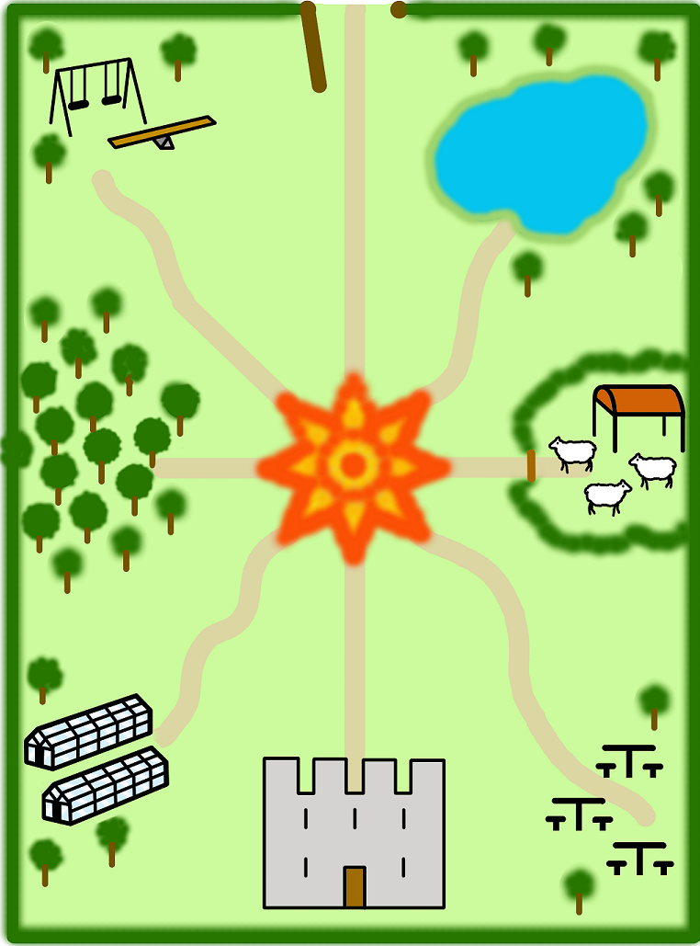
Seo léarscáil de pháirc.
Tá an geata i dtuaisceart na páirce.
Tá an caisleán i ndeisceart na páirce.
Tá an fheirm in oirthear na páirce.
Tá an choill in iarthar na páirce.

Slide 13
Féach anseo thíos bealach eile chun an t-eolas céanna a chur in iúl:
Tá an geata sa taobh ó thuaidh den pháirc.
Tá an caisleán sa taobh ó dheas den pháirc.
Tá an fheirm sa taobh thoir den pháirc.
Tá an choill sa taobh thiar den pháirc.

Slide 14
an tuaisceart
thiar thuaidh
thoir thuaidh
an t-iarthuaisceart
an t-oirthuaisceart
an t-iarthar
an t-oirthear
an t-iardheisceart
an t-oirdheisceart
thiar theas
an deisceart
thoir theas
Tá ceithre hairde eile ann:
an t-oirthuaisceart,
an t-oirdheisceart,
an t-iardheisceart agus an
t-iarthuaisceart.
Tá an t-oirthuaisceart leath bealaigh idir an tuaisceart agus an t-oirthear.
Tá an t-oirdheisceart leath bealaigh idir an deisceart agus an t-oirthear.
Tá an t-iarthuaisceart leath bealaigh idir an tuaisceart agus an t-iarthar.
Tá an t-iardheisceart leath bealaigh idir an deisceart agus an t-iarthar.
Notes:
14

Slide 15
Féach an léarscáil seo arís:
Tá an loch in oirthuaisceart na páirce.
Tá an láthair phicnicí in oirdheisceart na páirce.
Tá na tithe gloine in iardheisceart na páirce.
Tá an pháirc spraoi in iarthuaisceart na páirce.

Slide 16
Seo bealach eile chun an
t-eolas céanna a chur in iúl:
Tá an loch sa taobh thoir thuaidh den pháirc.
Tá an láthair phicnicí sa taobh thoir theas den pháirc.
Tá na tithe gloine sa taobh thiar theas den pháirc.
Tá an pháirc spraoi sa taobh thiar thuaidh den pháirc.

Slide 17
Cá bhfuil an zú?
Céard atá in iardheisceart an tsráidbhaile?
Seo léarscáil de shráidbhaile.
Cá bhfuil an caifé?
Cá bhfuil an pháirc spraoi?
Cá bhfuil an scoil?
Céard atá in oirdheisceart an tsráidbhaile?
Tá an pháirc spraoi in oirthuaisceart an tsráidbhaile.
Tá árasáin in iardheisceart an tsráidbhaile.
Tá an caifé in iarthuaisceart an tsráidbhaile.
Tá teach trí stór in oirdheisceart an tsráidbhaile.
Tá an scoil i ndeisceart an tsráidbhaile.
Tá an zú in iarthar an tsráidbhaile.

Slide 18
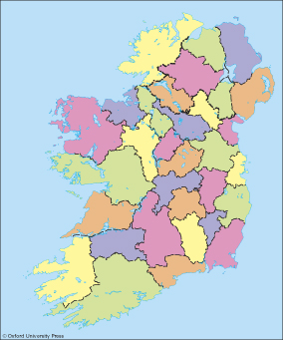
Tá ceithre chontae marcáilte ar an léarscáil seo.
As na ceithre chontae sin, ainmnigh an contae atá in iarthuaisceart
na hÉireann.
Ainmnigh an contae atá in oirthuaisceart
na hÉireann.
Ainmnigh an contae atá in iardheisceart
na hÉireann.
Ainmnigh an contae atá in oirdheisceart
na hÉireann.
Co. Chiarraí
Co. Loch Garman
Co. Dhún na nGall
Co. Aontroma

Slide 19
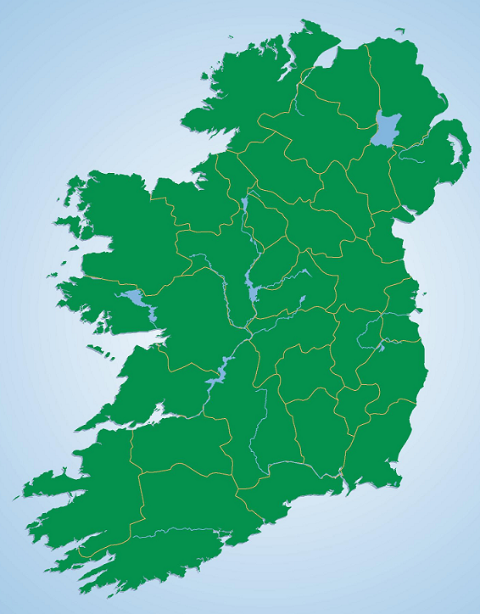
Tá na seacht gcathair is mó in Éirinn marcáilte ar an léarscáil seo.
Doire
Béal
Feirste
Cén dá chathair atá in iarthar na tíre?
Cén chathair atá in oirdheisceart na tíre?
Cén chathair atá in oirthear na tíre?
Cén chathair atá in oirthuaisceart na tíre?
Cén chathair atá i ndeisceart na tíre?
Cén chathair atá i dtuaisceart na tíre?
Baile
Átha
Cliath
Gaillimh
Tá Luimneach agus Gaillimh in iarthar na tíre.
Tá Béal Feirste in oirthuaisceart na tíre.
Tá Baile Átha Cliath in oirthear na tíre.
Tá Doire i dtuaisceart na tíre.
Tá Port Láirge in oirdheisceart na tíre.
Tá Corcaigh i ndeisceart na tíre.
Luimneach
Port Láirge
Corcaigh

Slide 20
Fíor nó Bréagach?
Ráiteas | Fíor | Bréagach
Éiríonn an ghrian sa deisceart.
Is os cionn an Phoil Thuaidh a bhíonn an réalta thuaidh i gcónaí.
Tá an t-oirthuaisceart leath bealaigh idir an tuaisceart agus an t-iarthar.
Is ó dheas a bhíonn an ghrian ag meán lae.
Tá Co. Chiarraí in iardheisceart na hÉireann.
Is réaltbhuíon é an Camchéachta.
Téann an ghrian faoi sa tuaisceart.
Tá an t-oirdheisceart leath bealaigh idir an deisceart agus an t-oirthear.
Tá an ghrian le feiceáil ar bhratach Alasca.

Slide 21
Tráth na gCeist:
http://www.oswego.org/ocsd-web/quiz/mquiz.asp?filename=MniGhallnahairde
Cluiche faoi airde an chompáis le fáil anseo:
http://mal.ilearn.ie/MaL_Activities/ss44/ss44.htm
Tuilleadh eolais faoin gCamchéachta:
http://primaryscience.ie/media/pdfs/col/dpsm_class_activity_the_plough_irish.pdf

Slide 22
Gabhaimid buíochas leis na daoine agus leis na heagraíochtaí a leanas
a chuir íomhánna ar fáil do na sleamhnáin seo: Dómhnal Ó Bric, Christine Warner, Denis Baker, Oxford University Press.
Íomhánna eile: Shutterstock.
Is le cead ó Oxford University Press a úsáideadh léarscáileanna ón Atlas Bunscoile (The Oxford Junior Atlas), cóipcheart © Oxford University Press 1993.
Rinneadh gach iarracht teacht ar úinéir an chóipchirt i gcás na n‑íomhánna atá ar na sleamhnáin seo. Má rinneadh faillí ar aon bhealach ó thaobh cóipchirt de ba cheart d’úinéir an chóipchirt teagmháil a dhéanamh leis na foilsitheoirí. Beidh na foilsitheoirí lántoilteanach socruithe cuí a dhéanamh leis.
© Foras na Gaeilge, 2016
An Gúm, 24-27 Sráid Fhreidric Thuaidh, Baile Átha Cliath 1

